Slide 1

Projeto de Ajuste na Aba Centro de Custo
Novembro/17

Slide 2

ABA
CENTRO DE CUSTOS
Para Todos!!!
Para Todos!!!
A PARTIR DE 1º DE FEVEREIRO DE 2018 EM TODAS AS UG DO OFS

Slide 3
___ SIAFI2017-TABADM-UG-CONUG (CONSULTA UG) ________________________________________
20/09/17 09:54 USUARIO : FABIO
SIGNIFICADO ANTES DE 1º DE FEVEREIRO DE 2018:
SIM: UG UTILIZA A ABA CENTRO DE CUSTOS NO DH
NÃO: UG NÃO UTILIZA A ABA CENTRO DE CUSTOS NO DH
SIGNIFICADO A PARTIR DE 1º DE FEVEREIRO DE 2018:
SIM: UG UTILIZA A ABA CENTRO DE CUSTOS E DETALHA OS CENTROS DE CUSTOS (MODELAGEM PERSONALIZADA)
NÃO: UG UTILIZA A ABA CENTRO DE CUSTOS E NÃO DETALHA OS CENTROS DE CUSTOS
UNIDADE GESTORA : 170531 – SAMF/DF
UG DE ARQUIVO : 170531 – SAMF/DF
CONFORMIDADE DE REGISTROS DE GESTÃO
    RESPONSAVEL : 49335367168 – MARIA CRISTINA DE MELO RAMOS COSTA
SUBSTITUTO : 16694759649 – IOELSON PINHEIRO CANGUSSU
FECHAMENTO DE LC – LISTA DE CREDORES / REALIZA : NAO
    RESPONSAVEL :
SUBSTITUTO :
INDICACAO PARA INSCRICAO DE NE EM RPNP A LIQUIDAR / EM LIQUIDACAO
RESPONSAVEL : 01273014456 – HELDER CALADO DE ARAUJO
SUBSTITUTO : 38982889191 – AUREO RANIERI DE OLIVEIRA BOMFIM
UG CONTROLE DE PROJETO : NAO FAZ LANCAMENTO OB-STN : NAO
COMISSAO PERM. LICITACAO : NAO FAZ LANCAMENTO OBR : SIM
EMITE LIVRO DIARIO : NAO FAZ LANCAMENTO OBH : NAO
PERMITE APLICACAO : NAO FAZ PAGAMENTO PF-CPR : NAO
ATO CRIACAO TIPO : PORT. NUMERO : 280 FAZ LANCAMENTO OBV : NAO
DATA : 24MaR11 ORIGEM : SPOA USA DETALHAMENTO DE CUSTO : NAO
MOTIVO : ATUALIZAÇÃO DO CAMPO CONTADOR RESPONSAVEL
PF1=AJUDA PF3=SAI PF4:ATUALIZA PF7=RECUA PF12=RETORNA

Slide 4
___ SIAFI2017-TABADM-ORGAO-CONORGAO (CONSULTA ORGAO) __________________________________________
20/09/17 09:54 USUARIO : FABIO
SIGNIFICADO ANTES DE 1º DE FEVEREIRO DE 2018:
SIM: TODAS AS UG DO ÓRGÃO UTILIZAM A ABA CENTRO DE CUSTOS NO DH
NÃO: TODAS AS UG NÃO UTILIZAM A ABA CENTRO DE CUSTOS NO DH. ENTRETANTO, ALGUMA(S) UG PODE(M) UTILIZAR.
SIGNIFICADO A PARTIR DE 1º DE FEVEREIRO DE 2018:
SIM: TODAS AS UG UTILIZAM A ABA CENTRO DE CUSTOS E DETALHAM OS CENTROS DE CUSTOS (MODELAGEM PERSONALIZADA)
NÃO: TODAS AS UG UTILIZAM A ABA CENTRO DE CUSTOS. ENTRETANTO, ALGUMA(S) UG PODE(M) DETALHAR OS CENTROS DE CUSTOS
ORGAO : 25000
TITULO : MINISTERIO DA FAZENDA
TITULO REDUZIDO : MIN. DA FAZENDA
PODER : EXECUTIVO CODIGO SIORG : 001929
CNPJ : 00394460/0001-41 TIPO RELACIONAMENTO : ORGAO
INDICADOR DE MATRIZ : 1 – MATRIZ DETALHAMENTO DE PF : NAO
ORGAO SUPERIOR :
GESTAO PRINCIPAL : 00001 – TESOURO
TIPO DE ADMINISTRACAO : ADMINISTRACAO DIRETA
CODIGO DO ORGAO NA SOF : 25000 UTILIZACAO CPR : TOTAL
CODIGO DO ORGAO NO SIAPE : 17000 USA DETALHAMENTO DE CUSTO : SIM
UTILIZACAO DO SIAFI : EXECUCAO TOTAL UTILIZACAO PRECATORIO : SIM
RECEBE COTA DA STN : SIM UTILIZACAO SIASG/SICONV : NE/TV (TIPOS CV/CR/TP)
ORGAO ATIVO : SIM DET. CENT. NA COF : SIM, EXCETO SUBITEM
AGENCIA EXECUTIVA : NAO TOMADA DE CONTAS CONSOLIDADA : NAO
UG SETORIAL FINANCEIRA : 170013 – SPOA-SE-MF
UG RESPONSAVEL RELATORIO : 170003 – SET. DE CONTAB./MF UTILIZA NOVO CPR : NAO
UG INTEGRACAO :
UG SETORIAL CONTABIL : 170003 – SET. DE CONTAB./MF
PF1=AJUDA PF3=SAI PF4:ATUALIZA PF7=RECUA PF12=RETORNA

Slide 5

O QUE É A ABA CENTRO DE CUSTOS?
Aliás.... O que é Objeto e
Centro de Custos?

Slide 6
Objeto de custo - Conceito
O que é o Objeto de Custos?
É a unidade que se deseja mensurar e avaliar os custos.
É determinado com base nas necessidades dos diferentes níveis gerenciais e definido pela organização.
Expressa o que será medido e a forma como será estruturada, acumulada e gerada a informação de custo, em conformidade com as necessidades estratégicas da gestão.

Slide 7
Centro de custo - Conceito
O que é o Centro de Custos?
É a unidade mínima de acumulação de custos, tanto diretos como indiretos, onde são identificados o consumo efetivo do recurso, conforme estruturado na definição do que se deseja mensurar e avaliar os custos (objeto de custo).

Slide 8
Exemplos de Objetos e Centros de Custos
Objetos de Custos | Centros de Custos
Ação Orçamentária | 00OM - Indenização a Servidores em Exercício em Localidades de Fronteira (Lei nº 12.855, de 2013)
 | 214Y - Fortalecimento do Sistema Unificado de Atenção à Sanidade Agropecuária - SUASA
 | 152L - Reforma, Ampliação e Modernização dos Laboratórios Nacionais Agropecuários (Lanagros)
Programas | 2046 - Oceanos, Zona Costeira e Antártica
 | 2050 - Mudança do Clima
 | 2059 - Política Nuclear
 | 2106 - Programa de Gestão e Manutenção do Ministério da Ciência, Tecnologia, Inovações e Comunicações

Slide 9
Exemplos de Objetos e Centros de Custos
Objetos de Custos | Centros de Custos
Unidades Organizacionais | Secretaria de Administração
 | Secretaria de Informática
 | Secretaria de Judiciária
Atividades | Assistência à Saúde de Servidores
 | Deslocamento de Servidores
 | Capacitação de Servidores
Combinações | Secretaria de Administração, Assistência à Saúde de Servidores
 | Secretaria de Informática, Programa 2050 - Mudança do Clima
 | 214Y - Fortalecimento do Sistema Unificado de Atenção à Sanidade Agropecuária – SUASA + Capacitação de Servidores
Unidade Organizacional
+
Atividade
Unidade Organizacional
+
Programa
Ação Orçamentária
+
Atividade

Slide 10

Onde está a ABA CENTRO DE CUSTOS?
Essa é fácil!
Localiza-se no Documento Hábil!

Slide 11
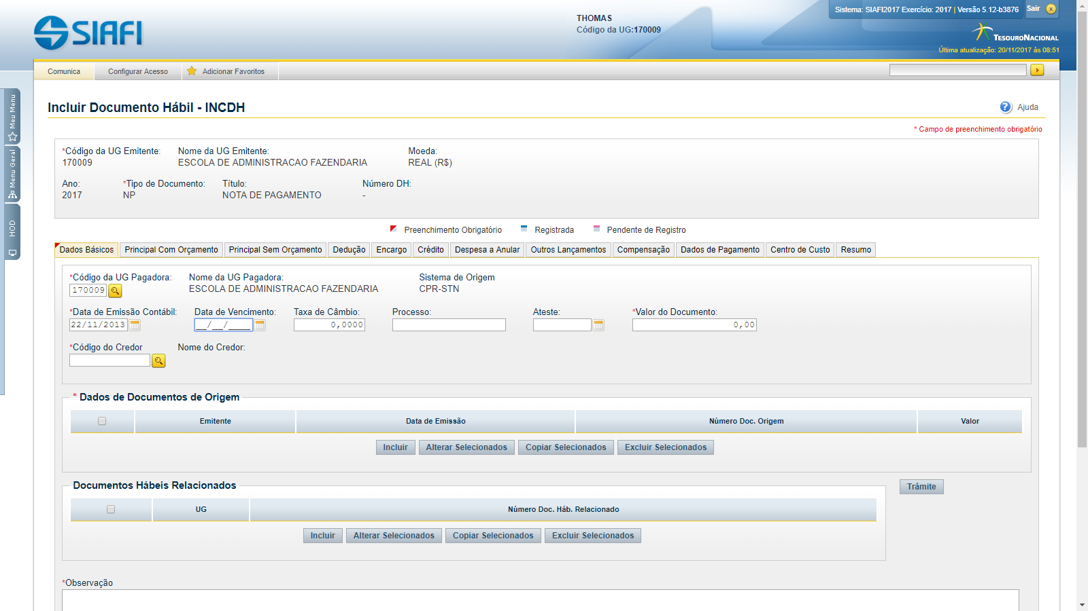

Slide 12
Sempre se preenche a aba CENTRO DE CUSTOS?
Situações com
Efeito sobre
Centro de Custo

Slide 13
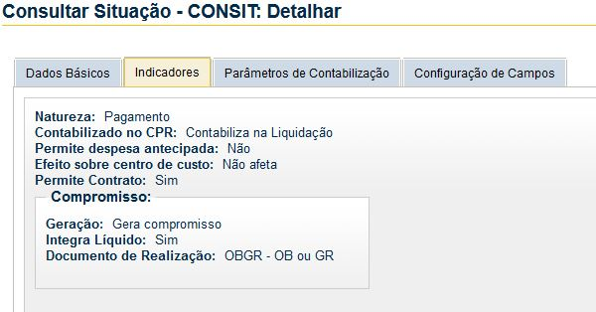
Consultar Situação - CONSIT
Efeito sobre centro de custo:
Soma, Subtrai ou Não Afeta
Espera aí.... O que é Situação?

Slide 14
LIQUIDAÇÃO DE SERVIÇO: O QUE SE CONTABILIZA?
FONTE 0100000000
82113.00.00
62213.03.00
21311.04.00
ISF
F
33231.02.00
EMPENHO
2017NE800902 95
62292.01.03
62292.01.01
R$ 1,00
62292.02.03
UG GESTÃO 170009 00001
ESFERA1
D
CNPJ
06926223000160
C
62213.01.00
62292.02.01
62213.02.00
62292.01.02
82112.00.00
81231.02.02
NAT DESP
33903995
PTRES
084393
ISF N
81231.02.01
62292.01.01
62292.02.02

Slide 15
LIQUIDAÇÃO DE SERVIÇO: O QUE SE CONTABILIZA?
EVENTO UG GESTAO CONTA CONTA CORRENTE V A L O R
523057 170009 00001 21311.04.00 F 0100000000 06926223000160 1,00 C
DSP001
401002 170009 00001 62292.01.02 N 2017NE800902 95 1,00 D
401002 170009 00001 62213.02.00 N 1 084393 0100000000 33903995 020300 1,00 D
401002 170009 00001 62292.01.03 N 2017NE800902 95 1,00 C
401002 170009 00001 62213.03.00 N 1 084393 0100000000 33903995 020300 1,00 C
401002 170009 00001 82112.00.00 N 0100000000 1,00 D
401002 170009 00001 82113.00.00 N 0100000000 1,00 C
583529 170013 00001 62292.02.02 N 1 084393 0100000000 33903995 020300 1,00 D
583529 170013 00001 62292.02.03 N 1 084393 0100000000 33903995 020300 1,00 C
403001 170009 00001 62292.01.01 N 2017NE800902 95 1,00 D
403001 170009 00001 62213.01.00 N 1 084393 0100000000 33903995 020300 1,00 C
403001 170009 00001 62213.02.00 N 1 084393 0100000000 33903995 020300 1,00 C
513004 170009 00001 33231.02.00 N 1,00 D
583546 170013 00001 62292.02.01 N 1 084393 0100000000 33903995 020300 1,00 D
583546 170013 00001 62292.02.02 N 1 084393 0100000000 33903995 020300 1,00 C
591700 170009 00001 81231.02.01 N 06926223000160 1,00 D
591700 170009 00001 81231.02.02 N 06926223000160 1,00 C

Slide 16
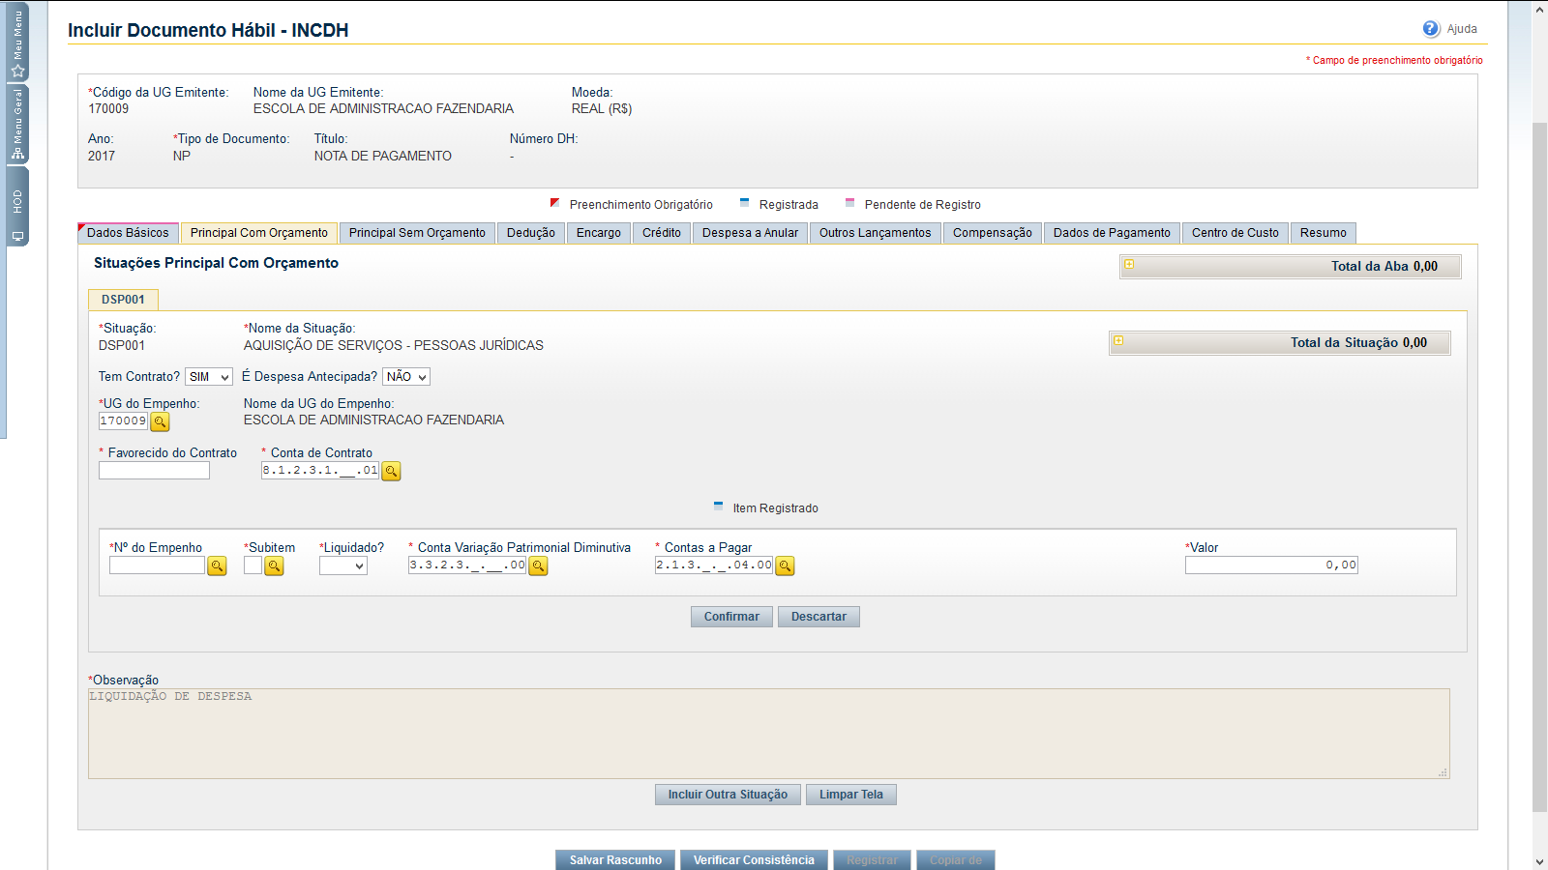


Slide 17
LIQUIDAÇÃO DE SERVIÇO: O QUE SE CONTABILIZA?
EVENTO UG GESTAO CONTA CONTA CORRENTE V A L O R
523057 170009 00001 21311.04.00 F 0100000000 06926223000160 1,00 C
401002 170009 00001 62292.01.02 N 2017NE800902 95 1,00 D
401002 170009 00001 62213.02.00 N 1 084393 0100000000 33903995 020300 1,00 D
401002 170009 00001 62292.01.03 N 2017NE800902 95 1,00 C
401002 170009 00001 62213.03.00 N 1 084393 0100000000 33903995 020300 1,00 C
401002 170009 00001 82112.00.00 N 0100000000 1,00 D
401002 170009 00001 82113.00.00 N 0100000000 1,00 C
583529 170013 00001 62292.02.02 N 1 084393 0100000000 33903995 020300 1,00 D
583529 170013 00001 62292.02.03 N 1 084393 0100000000 33903995 020300 1,00 C
403001 170009 00001 62292.01.01 N 2017NE800902 95 1,00 D
403001 170009 00001 62213.01.00 N 1 084393 0100000000 33903995 020300 1,00 C
403001 170009 00001 62213.02.00 N 1 084393 0100000000 33903995 020300 1,00 C
513004 170009 00001 33231.02.00 N 1,00 D
583546 170013 00001 62292.02.01 N 1 084393 0100000000 33903995 020300 1,00 D
583546 170013 00001 62292.02.02 N 1 084393 0100000000 33903995 020300 1,00 C
591700 170009 00001 81231.02.01 N 06926223000160 1,00 D
591700 170009 00001 81231.02.02 N 06926223000160 1,00 C

Slide 18
Consultar Situação - CONSIT
Efeito sobre centro de custo:
Soma, Subtrai ou Não Afeta???

Slide 19
Exame PCASP
NATUREZA DA INFORMAÇÃO | CLASSES
PATRIMONIAL | 1-ATIVO | 2-PASSIVO
 | 3-VARIAÇÕES PATRIMONIAIS DIMINUTIVAS | 4-VARIAÇÕES PATRIMONIAIS AUMENTATIVAS
ORÇAMENTÁRIA | 5-CONTROLES DA APROVAÇÃO DO PLANEJAMENTO E ORÇAMENTO | 6-CONTROLES DA EXECUÇÃO DO PLANEJAMENTO E ORÇAMENTO
CONTROLE | 7. CONTROLES DEVEDORES | 8. CONTROLES CREDORES

Slide 20
NATUREZA DA INFORMAÇÃO PATRIMONIAL
EVENTO UG GESTAO CONTA CONTA CORRENTE V A L O R
523057 170009 00001 21311.04.00 F 0100000000 06926223000160 1,00 C
401002 170009 00001 62292.01.02 N 2017NE800902 95 1,00 D
401002 170009 00001 62213.02.00 N 1 084393 0100000000 33903995 020300 1,00 D
401002 170009 00001 62292.01.03 N 2017NE800902 95 1,00 C
401002 170009 00001 62213.03.00 N 1 084393 0100000000 33903995 020300 1,00 C
401002 170009 00001 82112.00.00 N 0100000000 1,00 D
401002 170009 00001 82113.00.00 N 0100000000 1,00 C
583529 170013 00001 62292.02.02 N 1 084393 0100000000 33903995 020300 1,00 D
583529 170013 00001 62292.02.03 N 1 084393 0100000000 33903995 020300 1,00 C
403001 170009 00001 62292.01.01 N 2017NE800902 95 1,00 D
403001 170009 00001 62213.01.00 N 1 084393 0100000000 33903995 020300 1,00 C
403001 170009 00001 62213.02.00 N 1 084393 0100000000 33903995 020300 1,00 C
513004 170009 00001 33231.02.00 N 1,00 D
583546 170013 00001 62292.02.01 N 1 084393 0100000000 33903995 020300 1,00 D
583546 170013 00001 62292.02.02 N 1 084393 0100000000 33903995 020300 1,00 C
591700 170009 00001 81231.02.01 N 06926223000160 1,00 D
591700 170009 00001 81231.02.02 N 06926223000160 1,00 C

Slide 21
Efeito sobre custo - Classificação
Situação | Lançamento Contábil | Fato Contábil | Efeito sobre Centro de Custos
DSP001 - AQUISIÇÃO DE SERVIÇOS - PESSOAS JURÍDICAS | D – 3323XXX00 C – 213XX0400
Modificativo
Soma
ADS001 – DESPESA A ANULAR DE SERVIÇOS – PESSOA JURÍDICA
C – 3323XXX00
-C – 213XX0400
Modificativo
Subtrai
D – 115X1XXYY
C – 213XX0400
DSP101 – AQUISIÇÃO DE MATERIAIS PARA ESTOQUE
Permutativo
Não Afeta
D – 115X1XXYY
C – 213XX0400
D – 331X1XX00
C – 115X1XXYY
DSP102 – AQUISIÇÃO DE MATERIAIS PARA CONSUMO IMEDIATO
Modificativo
Soma
ETQ001 – BAIXA DE ESTOQUE DE ALMOXARIFADO POR CONSUMO/DISTRIBUIÇÃO GRATUITA (C/C 007)
D – 331K1KK00
C – 115X1XXXX
Modificativo
Soma

Slide 22
Efeito sobre custo - Classificação
Situação | Lançamento Contábil | Fato Contábil | Efeito sobre Centro de Custos
DSP201 – AQUISIÇÃO DE BENS MÓVEIS
D – 12311XXXX
C – 213XX0400
Permutativo
Não Afeta
Soma
IMB070 – APROPRIAÇÃO DA DEPRECIAÇÃO DE IMOBILIZADO – BENS MÓVEIS
D – 333110100
C – 123810100
Modificativo
Soma
LPA303 – APROPRIAÇÃO DE FORNECEDORES E CONTAS A PAGAR SEM SUPORTE ORÇAMENTÁRIO
D – 3WWWWWWWW
C – 21XXXXXXX
Modificativo
Soma

Slide 23
Consultar Situação - CONSIT
Efeito sobre centro de custo:
Soma, Subtrai ou Não Afeta

Slide 24

PARTINDO PARA A ABA CENTRO DE CUSTO

Slide 25
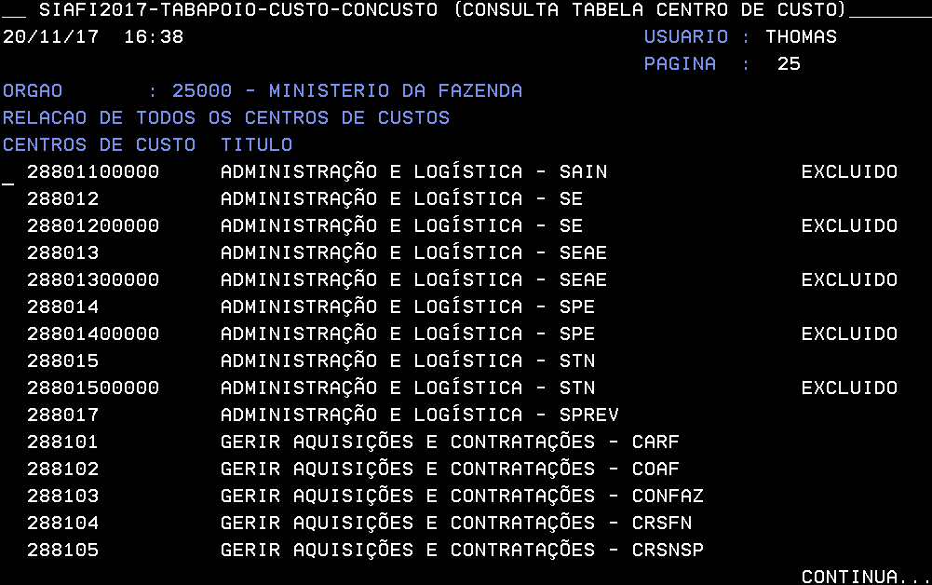

Itens pendentes de informação de Centro de Custos
Situação
Efeito
Nº do Empenho
Subitem
Valor do Item Consolidado
Valor a Alocar
Valor Custo
Principal Com Orçamento
DSP001
Soma
2017NE800902
95
300,00
300,00
Total de Custo: 0,00
*Centro de Custo:
*Mês Referência:
*Ano Referência:
*UG Beneficiada:
Incluir
170531

Slide 26

Itens pendentes de informação de Centro de Custos
Situação
Efeito
Nº do Empenho
Subitem
Valor do Item Consolidado
Valor a Alocar
Valor Custo
Principal Com Orçamento
DSP001
Soma
2017NE800902
95
300,00
300,00
Total de Custo: 0,00
CAMPO DO SIAFI ONDE SE É POSSÍVEL CAPTAR, COM MAIOR PRECISÃO, O PERÍODO DE COMPETÊNCIA DO FATO GERADOR DOS CUSTOS.
*Centro de Custo:
*Mês Referência:
*Ano Referência:
*UG Beneficiada:
Incluir
170531

Slide 27
Itens pendentes de informação de Centro de Custos
Situação
Efeito
Nº do Empenho
Subitem
Valor do Item Consolidado
Valor a Alocar
Valor Custo
Principal Com Orçamento
DSP001
Soma
2017NE800902
95
300,00
300,00
Total de Custo: 0,00
*Centro de Custo:
*Mês Referência:
*Ano Referência:
*UG Beneficiada:
Incluir
170531
JAN
FEV
MAR
ABR
MAI
JUN

Slide 28
Dados Básicos
Principal Com Orçamento
Dedução
Dados de Pagamento
Centro de Custo
Resumo
Itens pendentes de informação de Centro de Custos
*Código da UG Emitente:
Nome da UG Emitente:
Moeda
Valor Custo
170531
Situação
Efeito
Nº do Empenho
Natureza da Despesa Detalhada
Valor do Item Consolidado
Valor a Alocar
SUPERINTENDÊNCIA DE ADMINISTRAÇÃO DO MF/DF
REAL (R$)
Principal Com Orçamento
Ano
*Tipo de Documento:
Título:
Número DH:
01/09/2017
Soma
NP
Nota de Pagamento
-
02
DSP001
2017NE000006
339039
300,00
300,00
Total de Custo: 0,00
*Centro de Custo:
*Mês Referência:
*Ano Referência:
*UG Beneficiada:
Incluir
170531
Default

Slide 29
DATA LIMITE PARA ALTERAÇÃO
DA
ABA CENTRO DE CUSTOS
STATUS DO DH
DATA LIMITE
NÃO REALIZÁVEL
ATÉ O FECHAMENTO DO EXERCÍCIO
REALIZADO
REALIZÁVEL
ENQUANTO DURAR

Slide 30
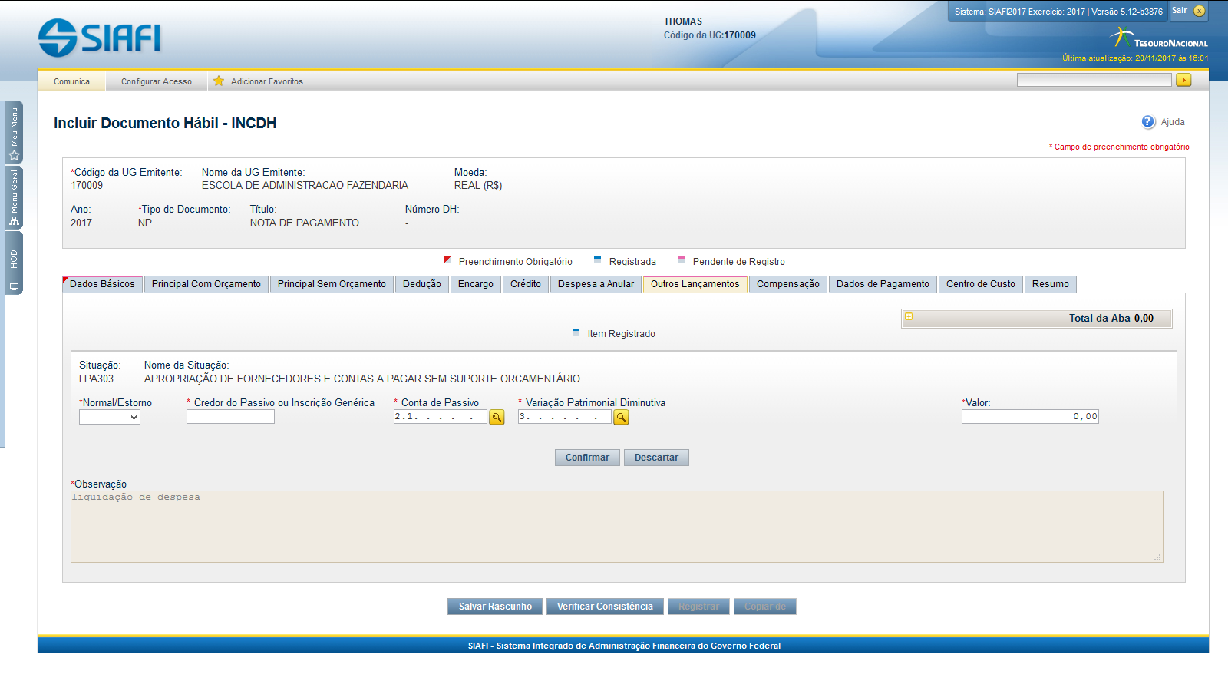

Slide 31
Itens pendentes de informação de Centro de Custos
Situação
Efeito
Nº do Empenho
Subitem
Valor do Item Consolidado
Valor a Alocar
Valor Custo
Principal Com Orçamento
LPA303
Soma
300,00
300,00
Total de Custo: 0,00
*Centro de Custo:
*Mês Referência:
*Ano Referência:
*UG Beneficiada:
Incluir
170531

Slide 32
NOS PRÓXIMOS SLIDES, NOVIDADES NA
ABA CENTRO DE CUSTOS

Slide 33
Consultar Situação - CONSIT
Dados Básicos
Indicadores
Parâmetros de Contabilização
Configuração de Campos
Natureza:
Contabilizado no CPR:
Permite despesa antecipada:
Permite Cronograma Patrimonial:
Efeito sobre o centro de custo:
Soma
Soma ou Subtrai
Efeito sobre centro de custo:
IMPLICA
Exige NDD de custo:
Sim ou Não
Permite Estorno/Normal:
Permite Contrato:
Compromisso:
Geração:
Integra Líquido:
Documento de Realização

Slide 34

Renomear
Itens pendentes de informação de Centro de Custos
Situação
Efeito
Nº do Empenho
Subitem
Valor do Item Consolidado
Valor a Alocar
Valor Custo
Principal Com Orçamento
DSP001
Soma
2017NE800902
95
300,00
300,00
Total de Custo: 0,00
*Centro de Custo:
*Mês Referência:
*Ano Referência:
*UG Beneficiada:
Incluir
170531

Slide 35
Itens pendentes de informação de Centro de Custos
Situação
Efeito
Nº do Empenho
Natureza da Despesa Detalhada
Valor do Item Consolidado
Valor a Alocar
Valor Custo
Principal Com Orçamento
Soma
95
DSP001
2017NE800902
339039
300,00
300,00
Subitem
Total de Custo: 0,00
*Centro de Custo:
*Mês Referência:
*Ano Referência:
*UG Beneficiada:
Incluir
170531

Slide 36
Itens pendentes de informação de Centro de Custos
___ SIAFI2017-TABADM-UG-CONUG (CONSULTA UG) ________
__ SIAFI2017-TABADM-ORGAO-CONORGAO (CONSULTA ORGAO) ____
Situação
Nº do Empenho
Natureza da Despesa Detalhada
20/09/17 09:54 USUARIO : FABIO
Efeito
Valor do Item Consolidado
Valor a Alocar
Valor Custo
20/09/17 09:54 USUARIO : FABIO
Principal Com Orçamento
UNIDADE GESTORA : 170531 – SAMF/DF
ORGAO : 25000
Soma
95
DSP001
2017NE000006
339039
300,00
300,00
ORGAO : 25000 MIN. DA FAZENDA
TITULO : MINISTERIO DA FAZENDA
TITULO REDUZIDO : MIN. DA FAZENDA
Total de Custo: 0,00
PODER : EXECUTIVO
CODIGO SIORG : 001929
No caso de outro poder, considerar 999999 Default.
*Centro de Custo:
*Mês Referência:
*Ano Referência:
*UG Beneficiada:
*SIORG
Incluir
170531
001929
Default

Slide 37
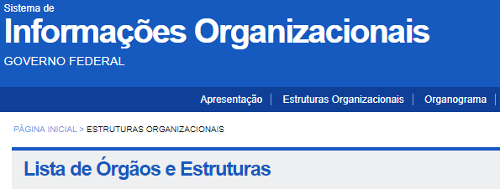
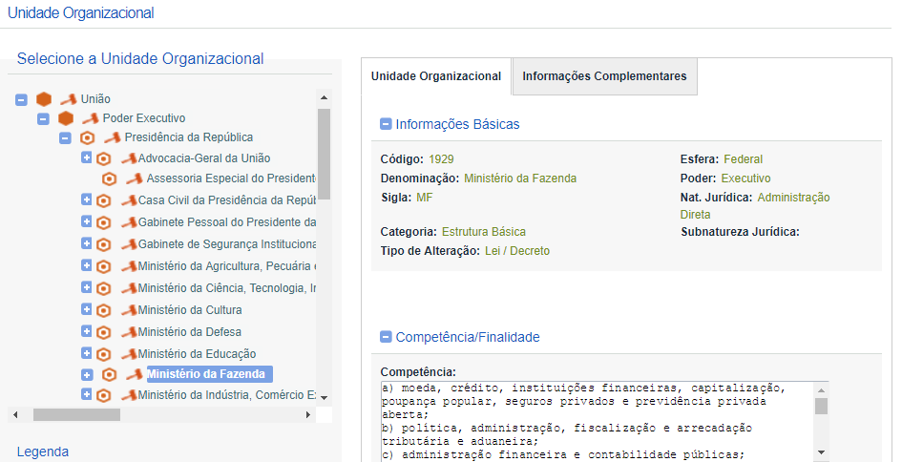


Slide 38
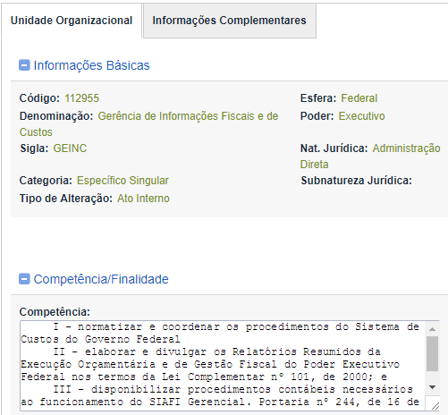

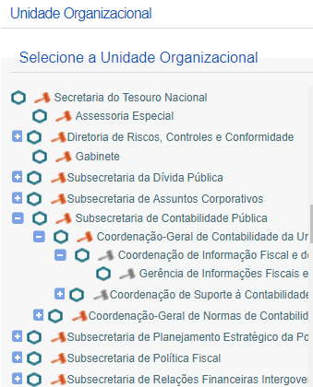
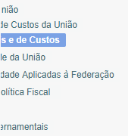

Slide 39
Centro de Custo:
Referência:
UG Beneficiada:
SIORG:
Valor Custo:
000000
09/2017
170531
001929
300,00
Situação
Efeito
Nº do Empenho
Natureza da Despesa Detalhada
Status
Valor do Item Consolidado
Valor Custo
Principal Com Orçamento
DSP001
Soma
2017NE000006
33903995
Registrado
300,00
300,00

Slide 40
Itens pendentes de informação de Centro de Custos
Situação
Efeito
Nº do Empenho
Natureza da Despesa Detalhada
Valor do Item Consolidado
Valor a Alocar
Valor Custo
Outros Lançamentos
DSN001
Soma
2017NE000006
33903902
300,00
300,00
Subitem
Total de Custo: 0,00
NDD de Custos Manual:
Sim
*Centro de Custo:
*Mês Referência:
*Ano Referência:
*UG Beneficiada:
*SIORG
Incluir
170531
001929

Slide 41
Itens pendentes de informação de Centro de Custos
Situação
Efeito
Nº do Empenho
Natureza da Despesa Detalhada
Valor do Item Consolidado
Valor a Alocar
Valor Custo
Outros Lançamentos
LPA303
Soma
33903902
300,00
300,00
300,00
Total de Custo: 0,00
Exige NDD de Custo:
Sim
*Centro de Custo:
*Mês Referência:
*Ano Referência:
*UG Beneficiada:
*SIORG
Incluir
170531
001929

Slide 42
Centro de Custo:
Referência:
UG Beneficiada:
SIORG:
Valor Custo:
000000
09/2017
170531
001929
300,00
Situação
Efeito
Nº do Empenho
Natureza da Despesa Detalhada
Status
Valor do Item Consolidado
Valor Custo
Outros Lançamentos
LPA303
Soma
-
33903902
Registrado
300,00
300,00

Slide 43
Itens pendentes de informação de Centro de Custos
Situação
Nº do Empenho
Natureza da Despesa Detalhada
Valor Custo
Efeito
Valor do Item Consolidado
Valor a Alocar
Valor Custo
Outros Lançamentos
IMB070
Soma
300,00
300,00
300,00
Total de Custo: 0,00
Exige NDD de Custo:
Não
*Centro de Custo:
*Mês Referência:
*Ano Referência:
*UG Beneficiada:
*SIORG
Incluir
170531
001929

Slide 44
Centro de Custo:
Referência:
UG Beneficiada:
SIORG:
Valor Custo:
000000
09/2017
170531
001929
300,00
Situação
Efeito
Nº do Empenho
Natureza da Despesa Detalhada
Status
Valor do Item Consolidado
Valor Custo
Outros Lançamentos
IMB070
Soma
-
-
Registrado
300,00
300,00

Slide 45
Itens pendentes de informação de Centro de Custos
Situação
Efeito
Nº do Empenho
Natureza da Despesa Detalhada
Valor do Item Consolidado
Valor a Alocar
Valor Custo
Outros Lançamentos
Soma
XXXXXX
02
ETQ001
XX
300,00
300,00
Subitem
Total de Custo: 0,00
Exige NDD de Custo:
Sim
*Centro de Custo:
*Mês Referência:
*Ano Referência:
*UG Beneficiada:
*SIORG
Incluir
170531
001929

Slide 46
Itens pendentes de informação de Centro de Custos
Situação
Efeito
Nº do Empenho
Natureza da Despesa Detalhada
Valor do Item Consolidado
Valor a Alocar
Valor Custo
Outros Lançamentos
EST001
Subtrai
2017NE000006
XXXXXXXX
300,00
300,00
Total de Custo: 0,00
Exige NDD de Custo:
Sim
*Centro de Custo:
*Mês Referência:
*Ano Referência:
*UG Beneficiada:
*SIORG
Incluir
170531
001929

Slide 47
Itens pendentes de informação de Centro de Custos
Situação
Efeito
Nº do Empenho
Natureza da Despesa Detalhada
Valor do Item Consolidado
Valor a Alocar
Valor Custo
Outros Lançamentos
DSP001
Soma
2017NE000006
33903902
300,00
300,00
Total de Custo: 0,00
*Centro de Custo:
*Mês Referência:
*Ano Referência:
*UG Beneficiada:
*SIORG
Incluir
CC_GENERICO
170531
001929
Default

Slide 48
Centro de Custo:
Referência:
UG Beneficiada:
SIORG:
Valor Custo:
CC_GENERICO
09/2017
170531
001929
300,00
Situação
Efeito
Nº do Empenho
Natureza da Despesa Detalhada
Status
Valor do Item Consolidado
Valor Custo
Principal Com Orçamento
DSP001
Soma
2017NE000006
33903902
Registrado
300,00
300,00

Slide 49

Contatos
Entre em contato através do correio eletrônico:
custos@tesouro.gov.br
Gerência de Informação de Custos
Coordenação de Informação de Custos
Subsecretaria de Contabilidade Pública

